Slide 1

OCTE – Certification Service à la clientèle
Information pour l’enseignant
Ce document est conçu pour que les élèves soient certifiés dans le service à la clientèle. La certification peut être adapté à un secteur d’une MHS en particulier. Il y a 5 modules, le temps proposé est d’environ 75 à 90 minutes.
Un cahier d’accompagnement pour l’élève est disponible. Il est facilement modifiable pour répondre aux besoins des élèves.
  Il peut être utilisé en format numérique ou en format papier.
  L’élève peut ainsi sauvegarder ses réponses de façon numérique.
  Un certificat d’attestation est disponible.
    Il y a 2 versions
Notes:
Cette planche est cachée, elle ne sera visible en version présentation.

Slide 2
OCTE –Certification Service à la clientèle
Information pour l’enseignant
Vous pouvez consulter le site web OCTE pour plus de ressources.
  Sector Partner Experience: Your Inner Entrepreneur reviews entrepreneurism, entrepreneurial traits and calculating the costs of running a Summer Company program
  Sector Partner Experience: Costs of Starting a Business is in-depth research of planning a business a business idea and the associated costs
  Other Suggestions:
  Consultez les notes du conférencier pour obtenir des instructions, des extensions d'apprentissage et des ressources supplémentaires
Vous pouvez modifier ou supprimer des informations de la présentation pour mieux répondre aux besoins des élèves.
  Vous pouvez ajouter des exemples spécifiques au secteur d’une MHS.
Il serait avantageux pour les élèves de travailler en groupe de 3 ou 4 pour mieux interagir et faire de meilleur remue-méninge.
Il y a des réflexions à faire dans chacun des modules. Si l’enseignant pense faire vivre la certification sur plusieurs jours, il devra ramasser le travail des élèves pour l’évaluer.
Le papier graphique, les marqueurs et les notes autocollantes peuvent également être utiles
L’enseignant devrait passer au travers tous les liens de la certification avant de la faire vivre aux élèves.
Notes:
Note – this slide has been “hidden” – it appears in the slide deck in Normal but will not appear while presenting.
To hide/unhide slides: using the Slide and Outline tab, select the slide you want to hide. Right click 🡪 Hide (in PowerPoint)

Slide 3
Certification
Service à la clientèle

Slide 4
Carte : Certification service à la clientèle
Module 1:
Définition et pertinence
Module 3:
Effet surprise
Module 5:
Service à la clientèle dans ta MHS
1
3
5
2
4
Module 2:
Compétences et traits essentiels
Module 4:
Service à la clientèle typique
Optionnel:
Expérience avec le partenaire du secteur
Notes:
Module 6 est OPTIONNEL. L’enseignant peut organiser une expérience avec le partenaire du secteur (ICE) avec entreprise local qui aurait des problèmes au niveau du service à la clientèle. Les ressources du module 6 sont disponible dans une autre présentation.

Slide 5
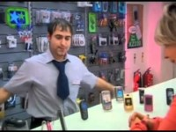
Avez-vous déjà expérimenté un service client comme celui-ci ?
Notes:
Vidéo: Compilation de service à la clientèle (Customer Service Compilation)
https://www.youtube.com/watch?v=9oywp2qRRyc
Note: Mettre les sous-titres en français dans les paramètres du vidéo.
Après avoir regardé la vidéo, discutez de ce que les employés auraient pu faire pour améliorer la situation.

Slide 6
Échauffement : les bonnes et les mauvaises expériences client
Pense aux bonnes expériences de service à la clientèle que tu as déjà eu lorsque tu as eu affaire à un représentant.
Qu’est-ce que le représentant a fait pour que ce soit si positif?
Pense à la pire expérience que tu as déjà vécu quand on pense au service à la clientèle.
Qu’est-ce qui a fait en sorte que l’expérience était affreuse?
Notes:
Note: Si la certification est donné en salle de classe, les élèves peuvent discuter de divers scénarios en petit groupe. Les élèves peuvent partager leur expérience.
Si vous utilisez des notes autocollantes, les élèves peuvent écrire le plus d’expériences possible, autant négatives que positives. Utiliser une note par expérience. Les placer en groupe pour trouver les aspects communs.

Slide 7
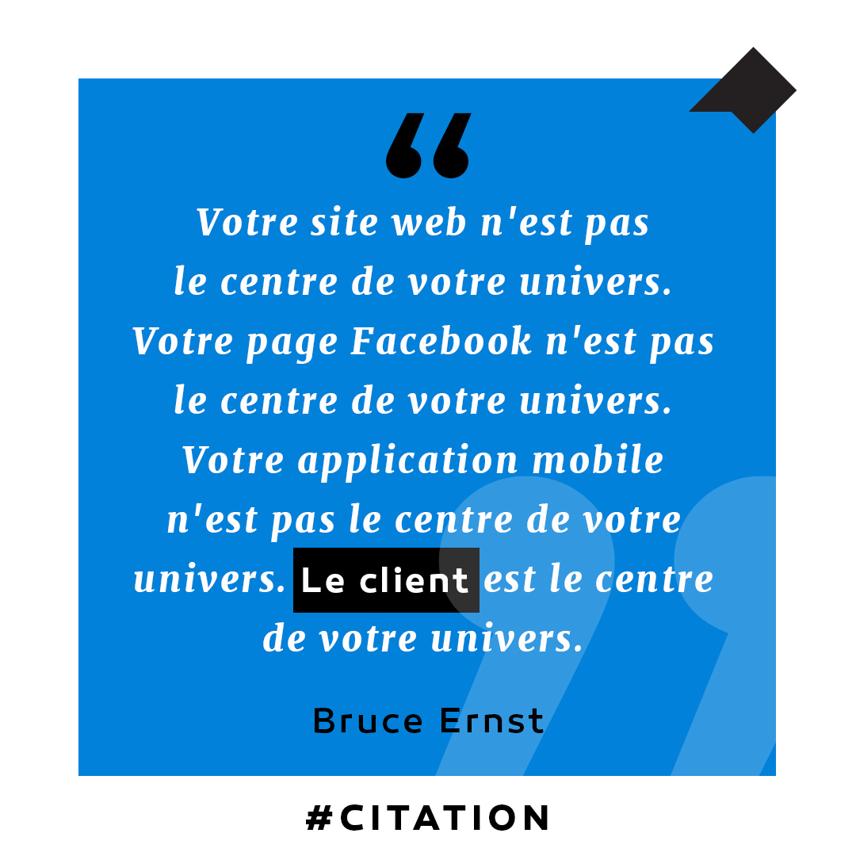

Slide 8
Définition et pertinence
1
Module

Slide 9
«Votre façon de voir votre client influence la façon dont vous lui répondez.»
Marilyn Suttle,
Conférencière experte en relation client et auteure

Slide 10
Quelle est ta définition du service à la clientèle?
Discute avec d’autres élèves de différentes MHS, écrit tes pensés dans ton cahier d’accompagnement.

Slide 11
Le service à la clientèle est...
...désigne l’assistance qu’une entreprise offre à ses clients avant ou après l’achat ou l’utilisation de produits ou de services… Un excellent service client est un facteur de différenciation face à la concurrence qui permet de stimuler la fidélité à la marque et la reconnaissance.
Oracle Canada
Notes:
Il y a plusieurs définitions au service à la clientèle.
Source: Oracle Canada : https://www.oracle.com/ca-fr/cx/service/what-is-customer-service/#:~:text=Le%20terme%20Service%20Clients%20d%C3%A9signe,de%20produits%20ou%20de%20services.&text=Un%20excellent%20service%20client%20est,la%20marque%20et%20la%20reconnaissance.

Slide 12
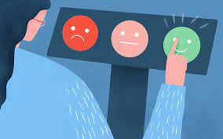
Est-ce que ta définition est semblable à celle-ci? Tu peux ajouter à ta définition dans ton cahier d’accompagnement.

Slide 13
Les grandes entreprises réalisent que peu importe ce que vous vendez, que ce soit un produit ou un service, ce que vous vendez réellement est une expérience.
Marilyn Suttle,
Conférencière experte en relation client et auteure

Slide 14

Pourquoi le service à la clientèle est si important pour l’entreprise?
Cela rend le client heureux!
Un client heureux augmente la loyauté de celui-ci:
  Le client achètera plus souvent
  La client achètera plus
Le client fera une bonne publicité bouche à oreille
  Cela attirera d’autres clients.
Notes:
D’autres sources:
https://www.abetteranswer.com/blog/5-reasons-customer-service-is-important-to-the-growth-of-small-companies
https://www.acu-data78.com/the-importance-of-customer-service-in-small-business-relationships/
https://www.benchmarkone.com/blog/small-business-customer-service/
https://www.groovehq.com/blog/why-customer-service-is-important
https://www.ameritasinsight.com/employee-benefits/industry-buzz/why-good-customer-service-is-important
https://www.momentcrm.com/blog/why-customer-service-important/
https://www.performanceinpeople.co.uk/blog/why-is-customer-service-important/
https://www.indeed.com/career-advice/career-development/why-is-customer-service-important

Slide 15
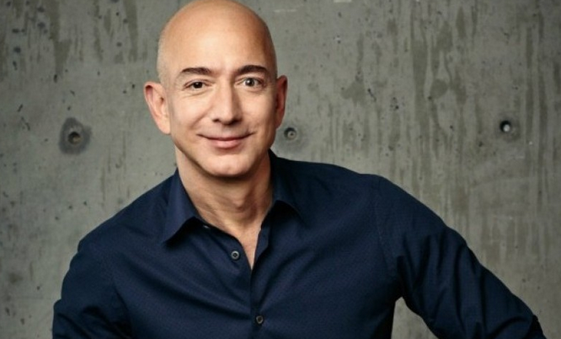
Le pouvoir du bouche à oreille
«Si vous frustrez un client en magasin, il en parlera à 6 personnes. Si vous frustrez un client en ligne, il en parlera à 6 000 personnes.»
Jeff Bezos,
Entrepreneur, fondateur du géant Amazon
Notes:
Jeff Bezos – founder and chairperson of Amazon

Slide 16
Réfléchis et fait des liens
Pourquoi les citation de Marilyn Suttle et Jeff Bezos sont si pertinentes pour le service à la clientèle, que ce soit en personne ou en ligne?
Discute avec les élèves des autres MHS. Ajoute tes pensés dans ton cahier d’accompagnement.

Slide 17
Compétences et traits essentiels
2
Module

Slide 18
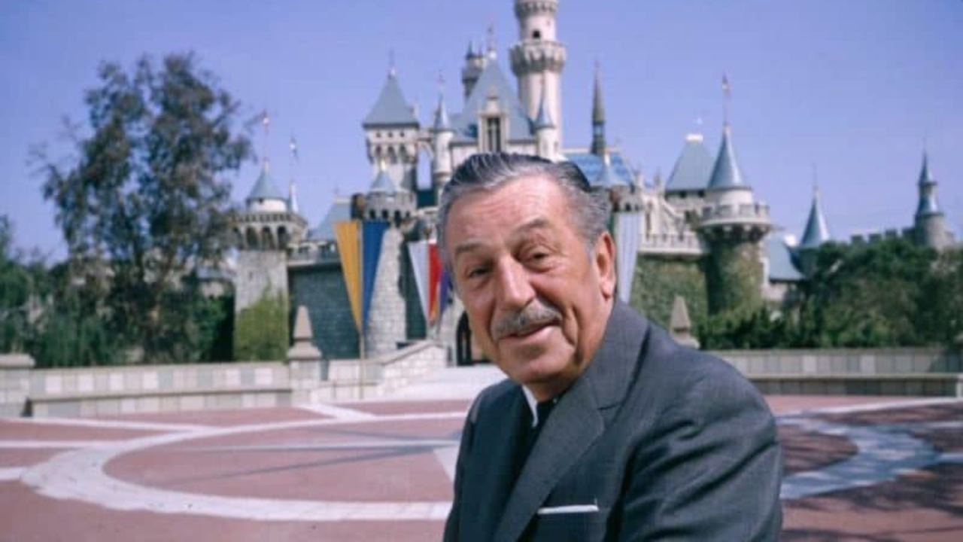
«Quoi que vous fassiez, faites-le bien. Faites-le si bien que lorsque les gens vous verront le faire, ils voudront revenir vous voir le refaire et ils voudront amener les autres et montrer à quel point vous faites bien ce que vous faites.»
Walt Disney

Slide 19
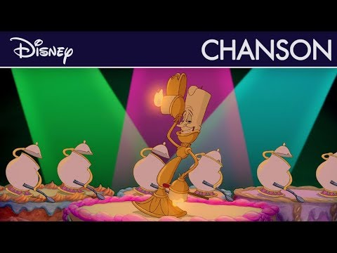
La Belle et la Bête - c’est la fête - Disney
Notes:
La Belle et la Bête - c’est la fête - Disney
Vidéo: https://www.youtube.com/watch?v=Xq3W-J7CZdk

Slide 20
Comment le vidéo «La Belle et la Bête - C’est la fête» démontre l’importance du service à la clientèle pour Walt Disney?
Discute avec les élèves de d’autres MHS. Écris tes pensés dans ton cahier d’accompagnement.

Slide 21

Le service à la clientèle de «Disney» est reconnu dans le monde entier !
L'Institut Disney enseigne à d'autres entreprises le leadership et le service client.
Le livre, “Be Our Guest, Perfecting the Art of Customer Service” donne un aperçu du succès de Disney.
Notes:
Source:
Disney Institute: https://www.disneyinstitute.com/
Plus de ressources en anglais seulement:
Vidéo: A Lesson in Customer Service from Disney
https://www.youtube.com/watch?v=_QD0PvjxXY0
Article: Forbes – Five Lessons from Disney’s Magical Customer Experience
https://www.forbes.com/sites/blakemorgan/2020/01/23/5-lessons-from-disneys-magical-customer-experience/?sh=28c381987555
Article: How Disney Beats All Others in Customer Service
https://www.wdwinfo.com/disneylandcalifornia/how-disney-beats-all-others-in-customer-service/
Article: Customer Service the Disney Way
https://www.forbes.com/sites/carminegallo/2011/04/14/customer-service-the-disney-way/?sh=13cffa5878f8

Slide 22

Disney a 5 clés pour répondre à l’expérience client:
Notes:
Ressource:
http://disneyatwork.com/disneys-four-keys-to-a-great-guest-experience/
https://www.photographears.com/news/disney-et-les-5-cles-des-cast-members-disneyland-paris

Slide 23

Disney accueil tout le monde, ils sont inclusif dans leur approche.
Notes:
Vidéo en anglais avec des sous-titres en français pour démontrer l’inclusion chez Disney: To All Who Come to this Happy Place: Welcome
https://youtu.be/-Jh0AD4fboY

Slide 24
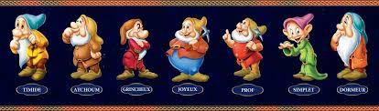
Les 7 nains de Disney ont été adapté à travers le temps pour suivre les 5 clés de Disney. Mais leur service client reste le même.

Slide 25
Voici les critères d’un bon service client de toute entreprise.
Soyez comme les 7 nains!
1/ Sois comme Joyeux : regarde les clients dans les yeux et souris !
2/ Sois comme Atchoum : salut et accueil chaque client.
3/ Ne sois pas comme Timide : recherche le contact avec les clients.
4/ Sois comme Prof : fournis le service demandé immédiatement.
Notes:
Source: http://www.contactdistance.fr/2016/06/22/relation-client-joue-la-comme-les-7-nains/

Slide 26
Voici les critères d’un bon service client de toute entreprise. (Suite)
Soyez comme les 7 nains!
5/ Ne sois pas comme Grincheux : adopte toujours une attitude corporelle appropriée (souris, tiens-toi droit, aie l’air heureux)
6/ Sois comme Dormeur : crée du rêve et fais tout pour préserver la magie de l’expérience.
7/ Ne sois pas comme Simplet : remercie chaque client.

Slide 27
Réfléchis et fait des liens
Dans le cahier d’accompagnement, résume les critères des 7 nains.
Pourquoi ces critères sont-ils pertinents pour tous les employés de toutes entreprises?
  Discute avec les élèves de d’autres MHS.
Notes:
Note: Si les vidéos ne fonctionnent pas, ou si vous avez besoins de d’autres ressources, il y a en a plusieurs en ligne en lien avec Disney.
Ressources en anglais:
https://www.inc.com/molly-reynolds/9-companies-that-nailed-the-whole-surprise-and-del.html
https://www.oberlo.ca/blog/customer-service
https://www.teamoutpost.com/blog/customer-care-methods/

Slide 28
Enquêter et décrire
Regarder le vidéo, «les stratégies de succès de Disney. Disneyland, ça n’en vaut pas la peine!»
Dans le cahier d’accompagnement, décrit trois à cinq différentes méthodes que Disney utilise pour son service à la clientèle.
  Discute avec des élèves de d’autres MHS.
Notes:
D’autres ressources anglophones:
https://www.inc.com/molly-reynolds/9-companies-that-nailed-the-whole-surprise-and-del.html
https://www.oberlo.ca/blog/customer-service
https://www.teamoutpost.com/blog/customer-care-methods/

Slide 29

Les stratégies de succès de Disney. Disneyland, ça n’en vaut pas la peine !
Notes:
Video: Les stratégies de succès de Disney. Disneyland, ça n’en vaut pas la peine!
https://www.youtube.com/watch?v=ghhbrw4B5_g
Ressource en anglais :
https://blog.hubspot.com/service/disney-customer-service-model

Slide 30
“Le service client n'est pas un département, c'est une attitude”
David Forman, entrepreneur en ligne
Les entreprises qui réussissent s'engagent à fournir un excellent service client de la part de TOUS les employés
Une formation et un coaching réguliers pour le personnel aident à développer davantage leurs caractéristiques et leurs compétences en matière de service à la clientèle
Les employés développeront souvent un plan d'action pour développer davantage leurs compétences en service client

Slide 31
Your Customer Service Skills
Action Plan
Refer to your student handout
Read through the list of customer service skills and list of customer service traits
Use the organizer in the student handout to indicate which skills and traits are Super Star, So-So and Need to Develop
Identify one skill and one trait in the So-So and Need to Develop that you want to improve
Describe at least one strategy to improve for each of the identified skill and trait.
Notes:
Adapted from:
Carlaw, P., & Deming, V. K. (1999). The big book of customer service training games: Quick, fun activities for training customer service reps, salespeople, and anyone else who deals with customers. McGraw-Hill.

Slide 32
Les employés qui se démarquent dans leur travail ont ces COMPÉTENCES en matière de service à la clientèle :
Amical
Rapide
Efficace
Désireux de plaire
Bien informé
Optimiste
Diligent
Attentif
Créatif
Empathique
Équilibré
Optimiste
Honnête et juste
Axé sur les solutions
Capable de comprendre les demandes des clients
Notes:
Source:
Carlaw, P., & Deming, V. K. (1999). The big book of customer service training games: Quick, fun activities for training customer service reps, salespeople, and anyone else who deals with customers. McGraw-Hill.

Slide 33
Les employés qui se démarquent dans leur travail ont ces TRAITS de service à la clientèle :
Écoute attentivement
Maintient une attitude positive
Parle clairement
Évite les termes techniques ou les mots fantaisistes
Donne aux clients un sentiment de confiance en eux
Fait en sorte que chaque client se sent important
Calme les clients qui sont agacés, frustrés, contrariés
Notes:
Source:
Carlaw, P., & Deming, V. K. (1999). The big book of customer service training games: Quick, fun activities for training customer service reps, salespeople, and anyone else who deals with customers. McGraw-Hill.

Slide 34
Compétences et traits essentiels:
Ressources optionnelles

Slide 35
L’effet surprise
3
Module
Notes:
Additional Resource:
https://www.inc.com/molly-reynolds/9-companies-that-nailed-the-whole-surprise-and-del.html

Slide 36
«L’effet surprise ne fait pas référence à des promotions spéciales ou à des offres exclusives… il n'y a pas d'attrape". Les clients sont simplement traités avec quelque chose de valeur, complètement à l'improviste, sans aucune condition.»
Ressource: https://stampme.com/what-is-surprise-and-delight-and-why-is-it-so-effective/.
Notes:
Article:
Davis, B. (2020, July 30). What is "surprise and delight" and why is it so effective? - stamp me. Stamp Me Loyalty Card App. https://stampme.com/what-is-surprise-and-delight-and-why-is-it-so-effective/.

Slide 37
Réflexion
Comment le restaurant présenté dans la photo suivante « surprend-il et ravit-il » son client ?
Écris tes pensés dans ton cahier d’accompagnement.

Slide 38


Slide 39
L’effet surprise
«L’effet surprise» va au-delà de l’expérience client typique.
Les geste peuvent petits et très peu coûteux :
  Une carte de remerciement, un remerciement d’anniversaire, un cadeau...
Certaines entreprises, comme WestJet, en font un événement annuel qui devient viral
Notes:
Article:
https://stampme.com/what-is-surprise-and-delight-and-why-is-it-so-effective/

Slide 40
Si vous créez une excellente expérience, les CLIENTS s'en parlent. Le bouche à oreille est très puissant.
Notes:
Jeff Bezos, fondateur du géant Amazon.

Slide 41
Avantages de l’effet surprise
Une méthode très efficace pour remercier et apprécier les clients
Créer des liens avec les clients
Établit des relations à long terme avec les clients
Fidéliser davantage les clients existants
Créer un bouche-à-oreille positif
Une stratégie marketing très efficace aussi
Tous ces avantages créent plus d'affaires pour l'entreprise !

Slide 42

La surprise et le plaisir et les connexions sont remarquables
Notes:
Seth Godin est un entrepreneur, auteur et conférencier.
https://www.sethgodin.com/

Slide 43
Enquête et décrits
Regarde un ou tous les vidéos d’une entreprise qui surprend son client.
Dans le cahier d’accompagnement, décrits une des stratégies qui est utilisé par une entreprise.
  Discute avec les autres élèves de différentes MHS.
Explique comment cette stratégie crée une connection avec son client.
Notes:
D’autres ressources en anglais:
https://www.inc.com/molly-reynolds/9-companies-that-nailed-the-whole-surprise-and-del.html
https://www.oberlo.ca/blog/customer-service
https://www.teamoutpost.com/blog/customer-care-methods/

Slide 44
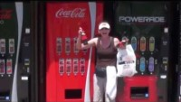
Coca Cola Happiness Machine
Notes:
Vidéo: Coca Cola Happiness Machine at the World of Coca Cola, Atlanta
https://www.youtube.com/watch?v=qI_L7dF3OdY

Slide 45
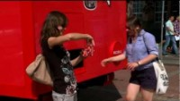
Coke Happiness Truck, Poland
Notes:
Vidéo : Coke Happiness Truck, Poland
https://www.youtube.com/watch?v=KhJP5dtC81g

Slide 46
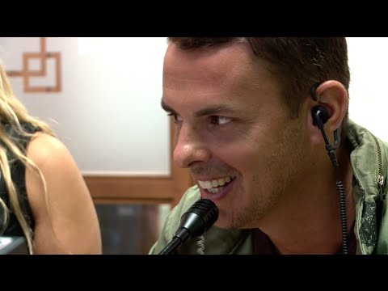
Parfois, on veut simplement dire merci - Banque TD
Notes:
Vidéo : Parfois, on veut simplement dire merci #TDVousDitMerci
https://www.youtube.com/watch?v=1FtDl5ClsS8
#tdthanksyou

Slide 47
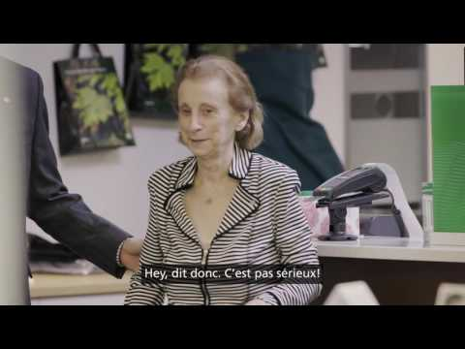
Quand une banque dit merci - Banque TD
Notes:
Vidéo : Quand une banque dit merci #TDVousDitMerci
https://www.youtube.com/watch?v=1nPIeWqf9Jk
#tdthanksyou

Slide 48
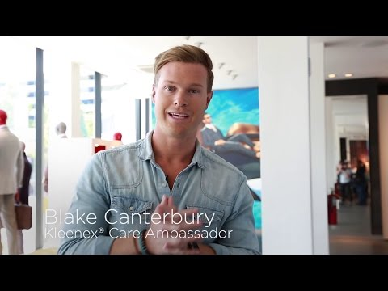
La route de la compassion - Kleenex
Notes:
La route de la compassion - Kleenex
https://www.youtube.com/watch?v=A5y-IZf5Z3U

Slide 49
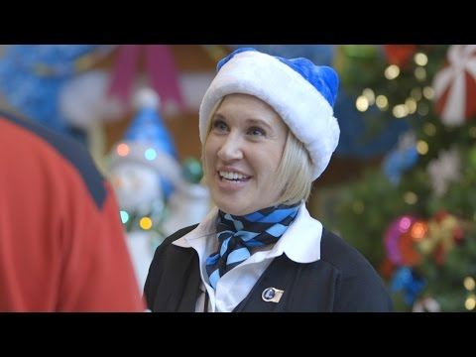
Miracle de Noël WestJet - les 12 000 minimiracles
Notes:
Miracle de Noël WestJet | les 12 000 minimiracles
https://www.youtube.com/watch?v=vmQE3T_vkRg

Slide 50
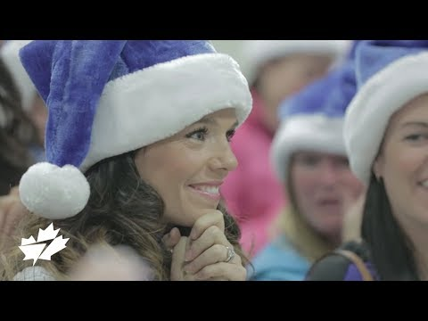
Miracle de Noël WestJet - cadeaux en temps réel
Notes:
Miracle de Noël WestJet : cadeaux en temps réel
https://www.youtube.com/watch?v=K4jjd47dAas

Slide 51
Remue-méninge
Pense à une entreprise local qui opère dans le secteur de ta MHS, écris le dans ton cahier d’accompagnement.
Dans ton cahier d’accompagnement, énumère deux à quatre «effet surprise» que l’entreprise pourrait utiliser.
  Ils peuvent être des idées peu coûteuses ou à plus grande échelle
  Utilisez Internet pour vous aider à trouver des idées!
(Discute avec les élèves des autres MHS.)

Slide 52
Scénarios de client typique
4
Module

Slide 53
Il faut des mois pour trouver un client… et quelques secondes pour en perdre un.
Vince Lombardi,
Entraîneur de football américain et cadre dans la NFL
Notes:
Vince Lombardi – Entraîneur de football américain et cadre dans la NFL

Slide 54
Regarde les trois vidéos suivantes, en gardant à l'esprit les compétences et les caractéristiques du service à la clientèle démontrées. (Ou ne pas démontré!)

Slide 55
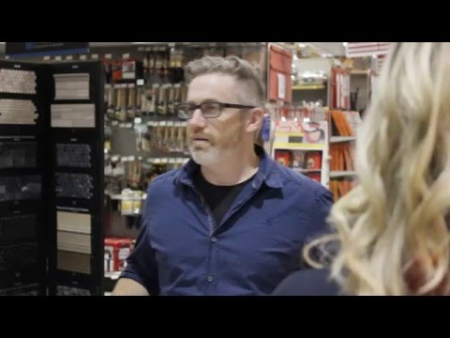
VIDÉO D'ENTREPRISE - Scénario de service client médiocre « Ce qu'il ne faut pas faire »
Comment ce vidéo démontre-t-il un problème avec le service client fourni par le magasin ?
Notes:
https://www.youtube.com/watch?v=ImH05RjcoTQ
Note: Mettre les sous-titres en français dans les paramètres du vidéo.

Slide 56
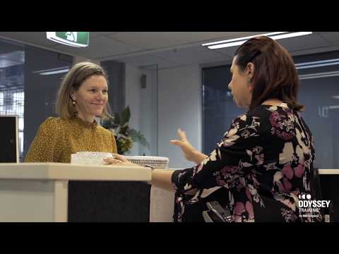
Service client médiocre ou excellent?
Comment ce service client est-il médiocre?
Explique les changements apporté par l’employé pour fournir un meilleur service client.
Notes:
https://www.youtube.com/watch?v=Zy1h49_L8ME
Note: Mettre les sous-titres en français dans les paramètres du vidéo.

Slide 57
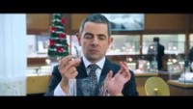
Love Actually – scène d’emballage cadeau
Comment l'employé fournit-il un excellent service client ?
Comment l'employé ne fournit pas un excellent service client ?
Notes:
Vidéo: Love Actually – Gift Wrapping Scene
https://www.youtube.com/watch?v=XUBeW_NFggM
Note: Mettre les sous-titres en français dans les paramètres du vidéo.

Slide 58
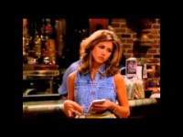
Friends – Rachel est une serveuse
De quelles façon Rachel fournit un service client médiocre ?
Notes:
Friends – Rachel est une serveuse
https://www.youtube.com/watch?v=b30evnsHJ_U
Note: Mettre les sous-titres en français dans les paramètres du vidéo.

Slide 59
Que ferais-TU dans les situations suivantes lorsqu'un client…
… arrive dix minutes avant l'heure de fermeture voulant acheter plusieurs articles.
Qu’est-ce que tu diras ou feras?
… vous interrompt pendant que vous aidez un autre client.
Qu’est-ce que tu diras ou feras?
… pose une question sur un produit à laquelle vous ne savez pas comment répondre.
Comment vas-tu répondre?
Notes:
Directives – les élèves peuvent travailler sur ses différents scénario individuellement ou en petit groupe. Si les élèves choisissent de travailler en petit groupe, ils devraient présenter leur scénario aux autres groupes.

Slide 60
Que ferais-TU dans les situations suivantes lorsqu'un client…
... vous demande votre avis sur un produit dont vous savez qu'il a eu des problèmes de qualité.
Est-ce que tu seras honnête avec le client?
...est très contrarié par une expérience désagréable avec quelqu'un avec qui vous travaillez.
Qu’est-ce que tu lui diras ou tu feras?
… appelle votre lieu de travail avec une question sur les heures d'ouverture.
Comment réponds-tu au téléphone?

Slide 61
Vos clients les plus mécontents sont votre plus grande source d'apprentissage.
Bill Gates,
Co-fondateur de Microsoft

Slide 62
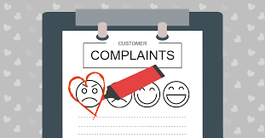
Aider les clients mécontents
Aider les clients avec les plaintes, les problèmes et les préoccupations fait partie de chaque travail, quel que soit le secteur
Aider un client mécontent, en colère ou contrarié peut être intimidant et difficile
Les plaintes des clients peuvent aider les entreprises à identifier les améliorations à faire

Slide 63
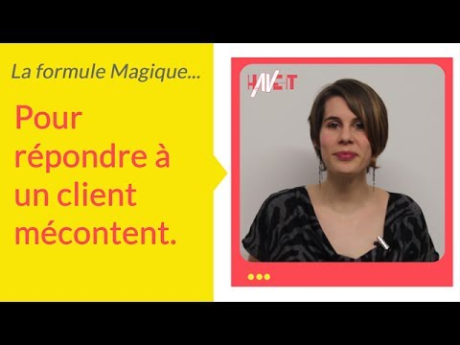
La formule MAGIQUE pour répondre à un client mécontent
Notes:
La formule MAGIQUE pour répondre à un client mécontent
Vidéo: https://www.youtube.com/watch?v=G6Pz5WSPqUI

Slide 64

Étapes pour aider un
client en colère
Reste calme
Fait de l’écoute active
Répète ses préoccupations
Sympathise activement
Excuse toi
Trouve une solution

Slide 65
Réfléchies, fait des liens, démontre
Tâche : Invente un scénario d’un client frustré. Il peut être basé sur une expérience que tu as déjà vécue. Essaie de faire des liens entre le scénario et ta MHS. Apply the six steps in dealing with the customer.
Est-ce que tu peux surprendre le client?
Ton scénario peut être écrit sous forme de script, joué,
enregistré ou complété sous forme de vidéo.
N'oublie pas de le partager avec ton enseignant !

Slide 66
Service à la clientèle dans le secteur de ta MHS
5
Module

Slide 67
Le service client est le nouveau marketing, c'est ce qui différencie une entreprise d'une autre.
Jay Baer,
Entrepreneur,
consultant and auteur
Au lieu de se concentrer sur la concurrence,
concentre toi sur le client.
Scott Cook,
Co-fondateur de Intuit

Slide 68
Réflexion
Pourquoi ces deux citations sont-elles importantes pour un propriétaire de petite entreprise?
Écris tes explications dans ton cahier d’accompagnement.

Slide 69
Enquête et décrits
Quels sont les problèmes courants de service à la clientèle liés au secteur de ta MHS ?
Dans ton cahier d’accompagnement, identifie et décrit deux à quatre problèmes de service à la clientèle.
Idées!
Fait un remue-méninges avec d'autres élèves de ta MHS
Réfléchis à ton expérience professionnelle dans le cadre d'activités coopératives, d'apprentissage expérientiel et d'un emploi à temps partiel pour t’aider à trouver des idées.
Parle à un propriétaire d'entreprise de ton secteur (ou plusieurs !)
Utilise les ressources en ligne

Slide 70

Félicitations!
La certification Service à la clientèle est terminée….
N’oublie pas d’écrire ton nom sur ton cahier d’accompagnement avant de le remettre à l’enseignant/e

Slide 71
Ressources
Carlaw, P., & Deming, V. K. (1999). The big book of customer service training games: Quick, fun activities for training customer service reps, salespeople, and anyone else who deals with customers. McGraw-Hill.
Evenson, R. (2011). Customer service training 101: Quick and easy techniques that get great results. American Management Association. Second Edition.
Kinni, T. B. (2011). Be our guest: Perfecting the art of customer service. Disney Editions.
Notes:
https://www.zendesk.com/blog/customer-support-vs-customer-service/
https://www.investopedia.com/terms/c/customer-service.asp
https://beldingtraining.com/customer-service-pillars/
Bad Customer Service – movie clips montage
- https://www.youtube.com/watch?v=9oywp2qRRyc
Love Your Customer - https://www.youtube.com/watch?v=ojOqUjbGsgQ
LAST method: https://www.youtube.com/watch?v=dnpMqQnt8WY

Slide 72
Remerciements
Un merci spécial à toutes les personnes qui ont créé et publié ces ressources impressionnantes gratuitement :
Diapositive par SlidesCarnival

